Slide 1

新郎新婦のことどれだけ知ってる？
○× クイズ大会
→ 中村になろうよ → ビンゴ大会 🎉

Slide 2

ルール説明
今日のクイズは ○×クイズ！
・司会が読み上げる問題に、○か×かでお答えください
・正解だと思う方へ、会場を移動していただきます
・全13問！ 最後まで勝ち残った方は…？

Slide 3
ルール説明
移動のしかた
← 画面に向かって 左 へ
画面に向かって 右 へ →
※ 迷ったときは、まわりの流れに乗ってしまってOKです🙆

Slide 4
ルール説明
大切なお願い
・カウントダウン10秒のあいだに移動を完了してください
・0になったら移動はストップ！🙅
・新郎新婦に答えを聞くのはナシでお願いします😉
・足元にお気をつけて、ゆっくり移動してくださいね

Slide 5


○×クイズ
さあ、スタートです！

Slide 6
第 1 問
10
9
8
7
6
5
4
3
2
1
0
今日の披露宴の司会は
『森月子』さんである
画面に向かって 左 へ移動
画面に向かって 右 へ移動
正解は ○ ！ 司会は森月子さんです🎤 今日はよろしくお願いします！
Notes:
【第1問】正解：○
① 問題を読み上げる
② クリック → 10秒カウントダウン（BGMが鳴ります）。会場の皆さまに移動していただく
③ クリック → 正解の赤枠が点滅＋効果音、解説が出ます
ライト目の1問目。お名前の表記（漢字・読み）だけご確認ください。

Slide 7
第 2 問
10
9
8
7
6
5
4
3
2
1
0
今日、日本に直撃している台風は
『{{台風番号}}号』である
画面に向かって 左 へ移動
画面に向かって 右 へ移動
正解は ○ ！ 台風{{台風番号}}号です。こんな日にお越しいただきありがとうございます☔
Notes:
【第2問】正解：○
① 問題を読み上げる
② クリック → 10秒カウントダウン（BGMが鳴ります）。会場の皆さまに移動していただく
③ クリック → 正解の赤枠が点滅＋効果音、解説が出ます
{{台風番号}} を当日の号数に差し替えてください。×の問題にしたい場合は、わざと違う号数を入れて赤枠を×側へ動かしてください。

Slide 8
第 3 問
10
9
8
7
6
5
4
3
2
1
0
新郎新婦が1番最近SEXしたのは
1週間以内である
画面に向かって 左 へ移動
画面に向かって 右 へ移動
正解は {{○ / ×}} ！ {{ひとことコメント}}
Notes:
【第3問】正解：○
① 問題を読み上げる
② クリック → 10秒カウントダウン（BGMが鳴ります）。会場の皆さまに移動していただく
③ クリック → 正解の赤枠が点滅＋効果音、解説が出ます
答えはお二人しか分かりません。当日の空気を見て○か×かを決め、○のままでよければ赤枠はそのまま、×にするなら赤枠を×側へ動かしてください。やわらげたい場合は『新郎新婦が最後にハグしたのは1週間以内である』でも同じ構成で使えます。

Slide 9
第 4 問
10
9
8
7
6
5
4
3
2
1
0
初めてのデートで、新郎は
待ち合わせに1時間も遅刻した
画面に向かって 左 へ移動
画面に向かって 右 へ移動
正解は ○ ！ 記念すべき初デートでまさかの1時間遅刻…今では笑い話です😅
Notes:
【第4問】正解：○
① 問題を読み上げる
② クリック → 10秒カウントダウン（BGMが鳴ります）。会場の皆さまに移動していただく
③ クリック → 正解の赤枠が点滅＋効果音、解説が出ます
元ネタ：初デートで新郎がやらかした失敗＝待ち合わせに1時間遅刻。

Slide 10
第 5 問
10
9
8
7
6
5
4
3
2
1
0
新婦が新郎に『これだけはやめてほしい』と
思っている癖は、いびきがうるさいこと
画面に向かって 左 へ移動
画面に向かって 右 へ移動
正解は × ！ 本当は『酔って帰ってきてのダル絡み』でした🍺
Notes:
【第5問】正解：×
① 問題を読み上げる
② クリック → 10秒カウントダウン（BGMが鳴ります）。会場の皆さまに移動していただく
③ クリック → 正解の赤枠が点滅＋効果音、解説が出ます
ダミー選択肢（いびき）を出題文に使った×問題。

Slide 11
第 6 問
10
9
8
7
6
5
4
3
2
1
0
喧嘩したとき、新郎は必ず
コンビニでアイスを買ってくる
画面に向かって 左 へ移動
画面に向かって 右 へ移動
正解は ○ ！ 無言でアイスを差し出すのが新郎なりの仲直りの合図🍦
Notes:
【第6問】正解：○
① 問題を読み上げる
② クリック → 10秒カウントダウン（BGMが鳴ります）。会場の皆さまに移動していただく
③ クリック → 正解の赤枠が点滅＋効果音、解説が出ます
元ネタ：喧嘩したとき新郎が必ずすること＝コンビニでアイスを買ってくる。

Slide 12
第 7 問
10
9
8
7
6
5
4
3
2
1
0
新婦が思う『新郎の手料理で
一番おいしいもの』は生姜焼きである
画面に向かって 左 へ移動
画面に向かって 右 へ移動
正解は × ！ 本当は『参鶏湯（サムゲタン）』でした🍲
Notes:
【第7問】正解：×
① 問題を読み上げる
② クリック → 10秒カウントダウン（BGMが鳴ります）。会場の皆さまに移動していただく
③ クリック → 正解の赤枠が点滅＋効果音、解説が出ます
ダミー選択肢（生姜焼き）を出題文に使った×問題。

Slide 13
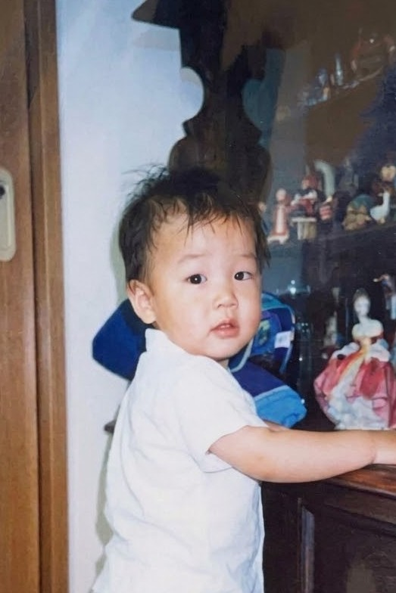
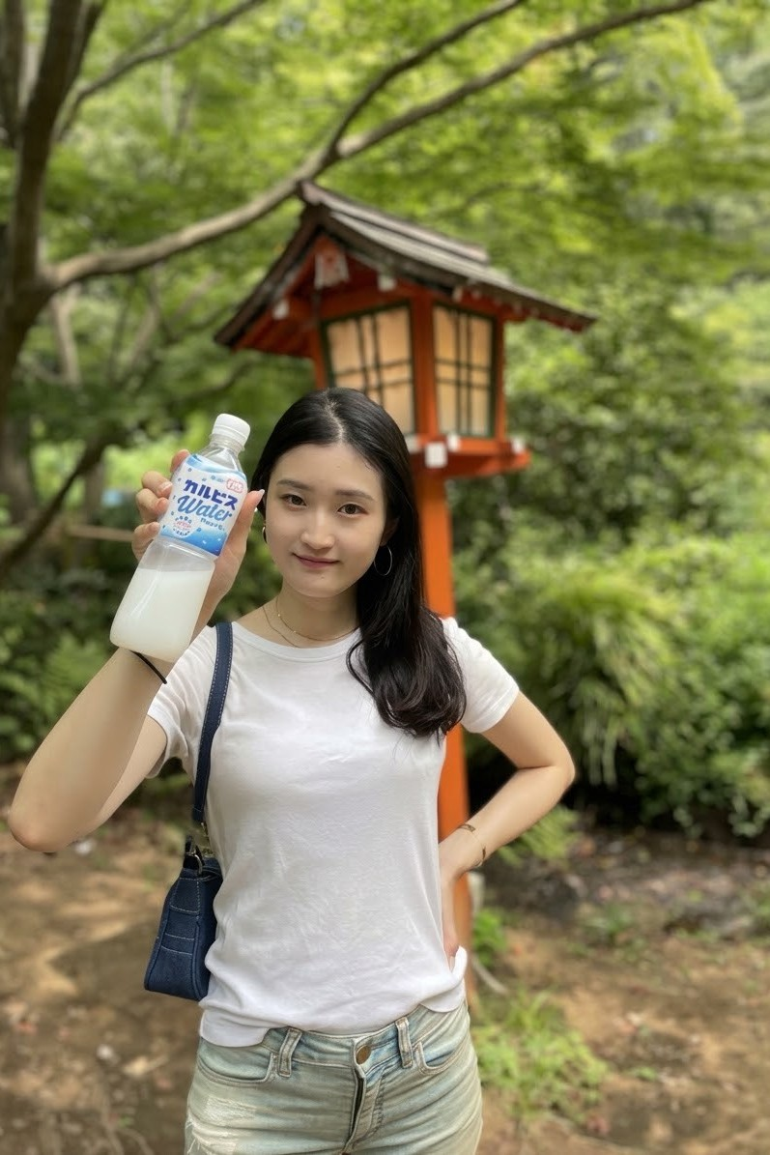
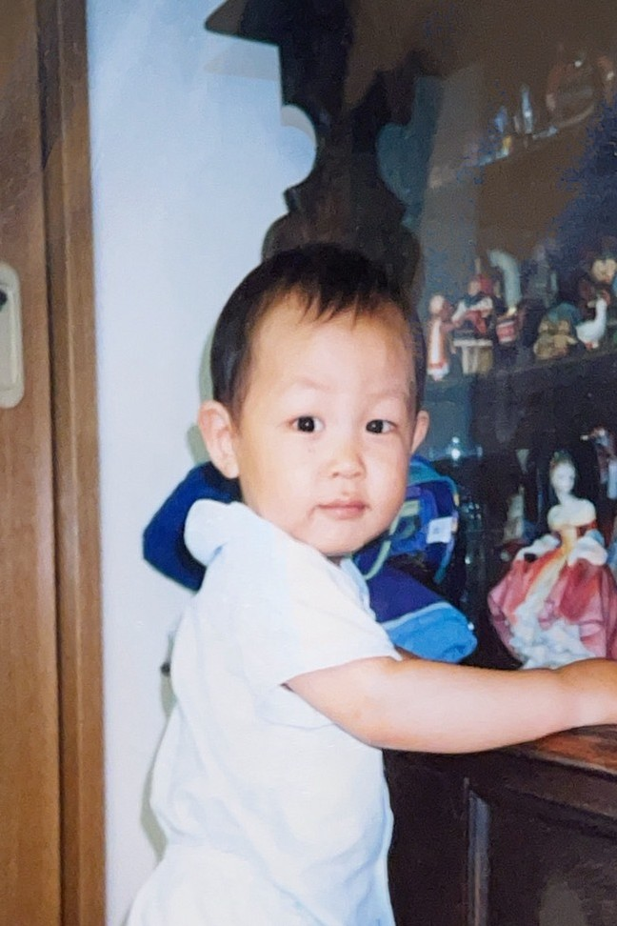
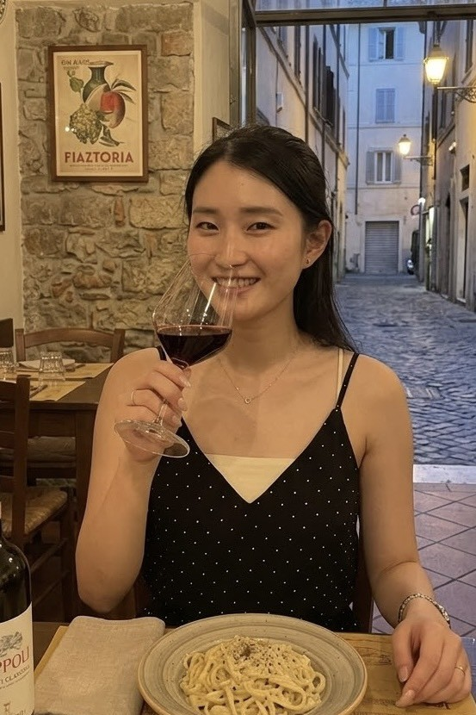
第 8 問
10
9
8
7
6
5
4
3
2
1
0
4枚のうち2枚はAIが作った写真。
本物の2枚は ○ の側である
画面に向かって 左 へ移動
画面に向かって 右 へ移動
正解は ○ ！ 口が開いている方と、カルピスを持っている方が本物でした📷
Notes:
【第8問】正解：○
① 問題を読み上げる
② クリック → 10秒カウントダウン（BGMが鳴ります）。会場の皆さまに移動していただく
③ クリック → 正解の赤枠が点滅＋効果音、解説が出ます
AI生成写真あてクイズ。○側＝本物（口が開いている幼少期／カルピス）、×側＝AI生成（口が閉じている幼少期／ワイン。背景のポスターの文字が崩れています）。左右を入れ替えたい場合は content.py の PHOTO4 の並びを入れ替えて、赤枠も反対側へ。

Slide 14
第 9 問
10
9
8
7
6
5
4
3
2
1
0
入籍前、新郎は社員旅行で
左手の薬指を負傷した
画面に向かって 左 へ移動
画面に向かって 右 へ移動
正解は ○ ！ よりによって結婚指輪をはめる指を負傷…😱
Notes:
【第9問】正解：○
① 問題を読み上げる
② クリック → 10秒カウントダウン（BGMが鳴ります）。会場の皆さまに移動していただく
③ クリック → 正解の赤枠が点滅＋効果音、解説が出ます
元ネタ：入籍前にやらかしたエピソード＝新郎が社員旅行で左手薬指を負傷。

Slide 15
第 10 問
10
9
8
7
6
5
4
3
2
1
0
ドラマが苦手な新郎が、新婦と唯一
最後まで見られたドラマは『VIVANT』である
画面に向かって 左 へ移動
画面に向かって 右 へ移動
正解は × ！ 本当は『ロイヤルファミリー』でした📺
Notes:
【第10問】正解：×
① 問題を読み上げる
② クリック → 10秒カウントダウン（BGMが鳴ります）。会場の皆さまに移動していただく
③ クリック → 正解の赤枠が点滅＋効果音、解説が出ます
ダミー選択肢（VIVANT）を出題文に使った×問題。

Slide 16
第 11 問
10
9
8
7
6
5
4
3
2
1
0
新郎が新婦にやめてほしいのは
朝の目覚ましの音が大きすぎること
画面に向かって 左 へ移動
画面に向かって 右 へ移動
正解は × ！ 本当は『酔って帰ってきたら、そのまま床で寝ること』でした🛏️
Notes:
【第11問】正解：×
① 問題を読み上げる
② クリック → 10秒カウントダウン（BGMが鳴ります）。会場の皆さまに移動していただく
③ クリック → 正解の赤枠が点滅＋効果音、解説が出ます
ダミー選択肢（目覚まし）を出題文に使った×問題。

Slide 17
第 12 問
10
9
8
7
6
5
4
3
2
1
0
新婦が『新郎と出会ってよかった』と
思っているのは、新しい趣味が増えたこと
画面に向かって 左 へ移動
画面に向かって 右 へ移動
正解は × ！ 本当は『太らない食生活を手に入れたこと』でした🥗
Notes:
【第12問】正解：×
① 問題を読み上げる
② クリック → 10秒カウントダウン（BGMが鳴ります）。会場の皆さまに移動していただく
③ クリック → 正解の赤枠が点滅＋効果音、解説が出ます
ダミー選択肢（新しい趣味）を出題文に使った×問題。

Slide 18
最終問題
10
9
8
7
6
5
4
3
2
1
0
新郎新婦が今いちばん欲しいものは
ドラム式洗濯機である
画面に向かって 左 へ移動
画面に向かって 右 へ移動
正解は ○ ！ ドラム式洗濯機、絶賛募集中です🧺✨
Notes:
【第13問】正解：○
① 問題を読み上げる
② クリック → 10秒カウントダウン（BGMが鳴ります）。会場の皆さまに移動していただく
③ クリック → 正解の赤枠が点滅＋効果音、解説が出ます
ご指定の最終問題。

Slide 19
結果発表
最後まで勝ち残ったのは…？

Slide 20
結果発表
優勝！
{{優勝者のお名前}} 様
Notes:
{{優勝者のお名前}} を当日その場で入力するか、口頭で読み上げてください。

Slide 21
CEREMONY
中村になろうよ
{{この時間の演出・ひとこと}}
Notes:
スライドを表示した瞬間にBGMが自動再生されます（クリック不要）。
※ 今入っているのは無音のダミー音源です。本番までに差し替えが必要です。
【音源の差し替え手順】
1. スライドの左外（グレー部分）にあるスピーカーアイコンを選択して削除
2. [挿入]→[オーディオ]→[このコンピューター上のオーディオ] でインスト音源を挿入
3. 挿入したスピーカーアイコンをスライドの外へドラッグして見えない位置に移動
4. 音声を選択 →[再生]タブ→[開始]を「自動」にする
（複数スライドにまたがって流したい場合は「スライド切り替え後も再生」にチェック）
※ 楽曲そのものはこちらではダウンロードできません（著作権のため）。
音源をお送りいただければ、この作業込みで組み込んだものをお渡しします。

Slide 22
ビンゴ大会
お手元のカードをご用意ください🎱

Slide 23

ビンゴ大会
ビンゴ大会 ルール説明
・お手元のビンゴカードをご用意ください
・読み上げられた数字が、カードにあれば穴をあけてください
・あと1つでそろったら「リーチ！」と教えてください
・そろったら「ビンゴ！」と大きな声でお知らせください🎉
Notes:
スライドを表示すると自動で「ドラムロール」が鳴ります。

Slide 24
ビンゴ大会
まもなくスタート！
ビンゴ大会
スタート！
Notes:
スライドを表示すると自動で「ファンファーレ」が鳴ります。

Slide 25
ビンゴ大会
リーチ
リーチの方ー！？
手を挙げてくださーい🙌
Notes:
スライドを表示すると自動で「ドラムロール」が鳴ります。

Slide 26
ビンゴ大会
ビンゴ
ビンゴ！！🎉
Notes:
スライドを表示すると自動で「ファンファーレ」が鳴ります。

Slide 27
本日はご列席いただき
ありがとうございました
これからもふたりをよろしくお願いします🤍

